Slide 1
LISTVIEW
TRƯỜNG ĐẠI HỌC QUY NHƠN
KHOA CÔNG NGHỆ THÔNG TIN
HỌC PHẦN: LẬP TRÌNH TRÊN THIẾT BỊ DI ĐỘNG
CƠ BẢN & NÂNG CAO
Nhóm 1
Nguyễn Văn Hải & Lưu Đức Mạnh

Slide 2
Giới thiệu
Listview là gì?
Listview là một view group, hiển thị các thành phần (elements) theo dạng danh sách, có thể cuộn được theo chiều thẳng đứng.
Một Listview được tạo từ một danh sách các ListItem.
Một ListItem là một mảnh giao diện, nó có thể được làm bởi một số View.
Listview là một view quan trọng, nó được sử dụng rộng rãi trong các ứng dụng android.
Ví dụ: danh bạ điện thoại, danh sách tin nhắn …
Ngoài ra, Android cũng cung cấp một view tương tự khác là ExpandableListview.
23/04/2020

Slide 3
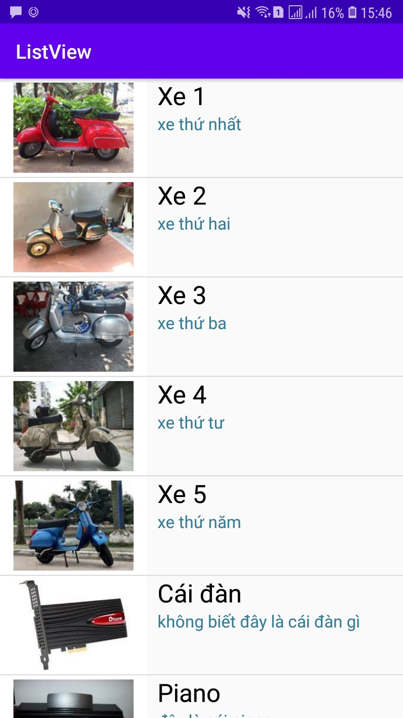
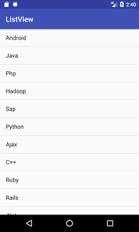
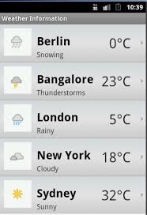
Giới thiệu

Slide 4
NỘI DUNG
PHẦN 1 : LISTVIEW CƠ BẢN
Arraydapter
Ví dụ Listview với arraydapter
Các layout làm việc với ARRAYDAPTER
PHẦN 2 : LISTVIEW nâng cao
tạo layout Listview
Tạo layout List Item
Tạo class Object
Tạo class Adapter
4.1 Phương thức getView(…)
4.2 ViewHolder
5. Cài đặt MainActivity.java
23/04/2020

Slide 5
Phần 1: listview cơ bản
23/04/2020

Slide 6
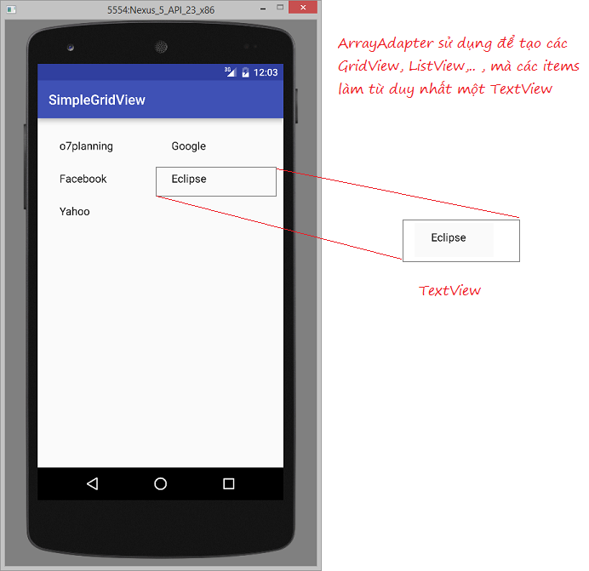
1. Arraydapter
Arraydapter sử dụng để hiển thị các Listview với các ListItem đơn giản, ListItem có thể làm từ duy nhất một Textview, checkedtextview, editText,...
trong trường hợp bạn muốn có một Listview với listitem phức tạp hơn, bạn có thể tự tạo ra một adapter tùy biến.
23/04/2020

Slide 7
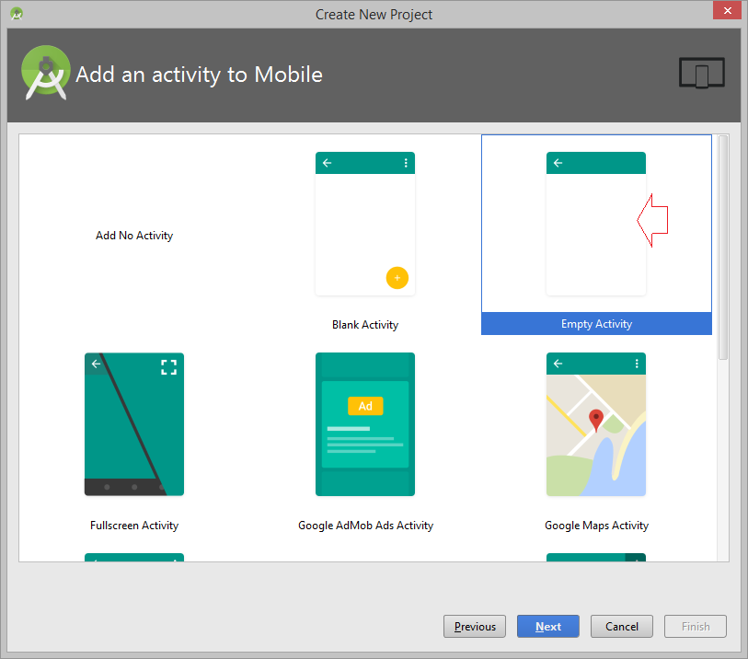
2. Ví dụ Listview với arraydapter
Tạo mới project với simplelistview

Slide 8
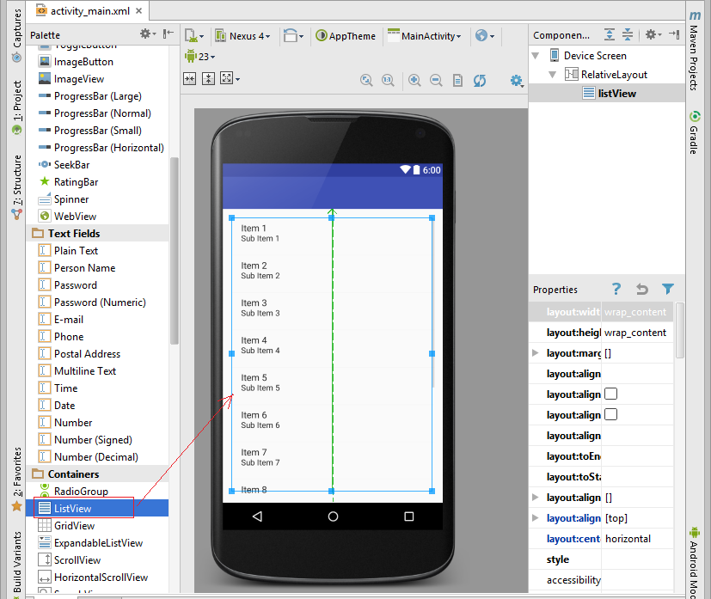
2. Ví dụ Listview với arraydapter (tiếp)
ActivityMain.xml

Slide 9
public class MainActivity extends AppCompatActivity {
@Override
protected void onCreate(Bundle savedInstanceState) {
super.onCreate(savedInstanceState);
setContentView(R.layout.activity_main);
ListView listView = (ListView)findViewById(R.id.listView);
2. Ví dụ Listview với arraydapter (tiếp)
23/04/2020

Slide 10
2. Ví dụ Listview với arraydapter (tiếp)
UserAccount tom = new UserAccount("Tom","admin");
UserAccount jerry = new UserAccount("Jerry","user");
UserAccount donald = new UserAccount("Donald","guest", false);
UserAccount[] users = new UserAccount[]{tom,jerry, donald};
// android.R.layout.simple_list_item_1: Là một hằng số Layout định nghĩa sẵn của Android
// ý nghĩa của nó là ListView với ListItem đơn giản (Duy nhất một TextView).
ArrayAdapter<UserAccount> arrayAdapter =
new ArrayAdapter<UserAccount>(this, android.R.layout.simple_list_item_1 , users);
listView.setAdapter(arrayAdapter); }
23/04/2020

Slide 11
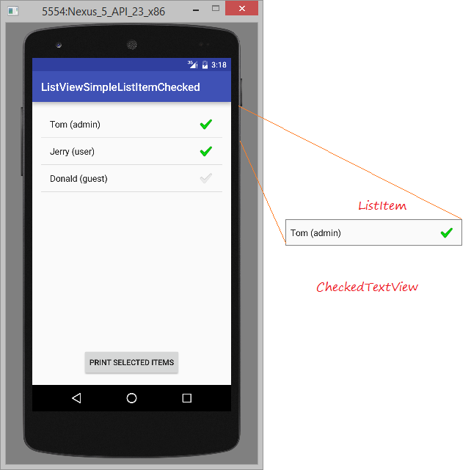
2.các layout làm việc với arraydapter
Android xây dựng sẵn một layout đơn giản mà listltem làm bởi một checkedtextview
android.R.layout.simple_list_item_checked
23/04/2020

Slide 12
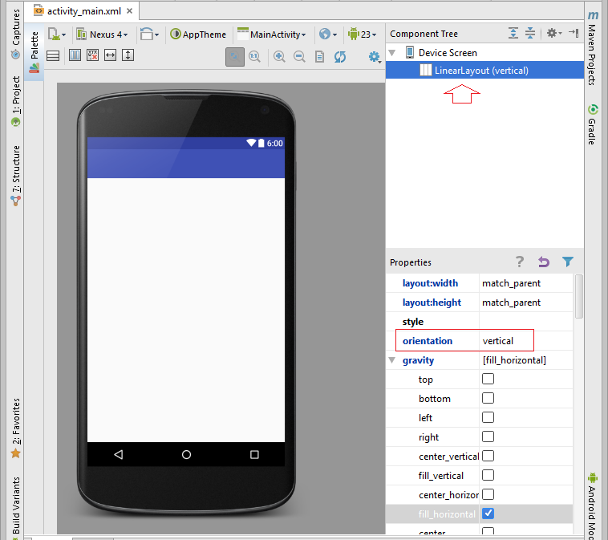
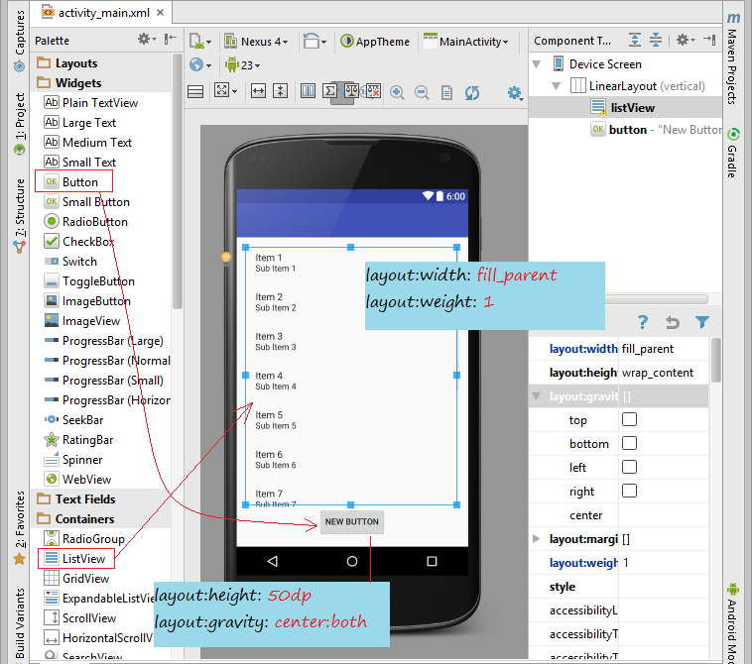
Thiết kế giao diện
23/04/2020

Slide 13
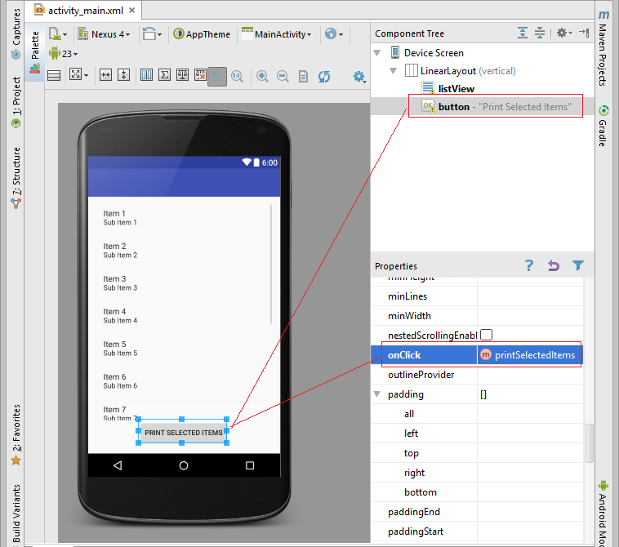
<ListView
android:layout_width="fill_parent"
android:layout_height="wrap_content"
android:id="@+id/listView"
android:layout_weight="1" />
<Button
android:layout_width="wrap_content"
android:layout_height="50dp"
android:text="Print Selected Items"
android:id="@+id/button"
android:layout_gravity="center"
android:onClick="printSelectedItems" />
23/04/2020

Slide 14
//
UserAccount tom = new UserAccount("Tom","admin");
UserAccount jerry = new UserAccount("Jerry","user");
UserAccount donald = new UserAccount("Donald","guest", false);
UserAccount[] users = new UserAccount[]{tom,jerry, donald};
// android.R.layout.simple_list_item_checked: Là một hằng số Layout định nghĩa sẵn của Android
// ý nghĩa của nó là ListView với ListItem đơn giản (Duy nhất một CheckedTextView).
23/04/2020

Slide 15
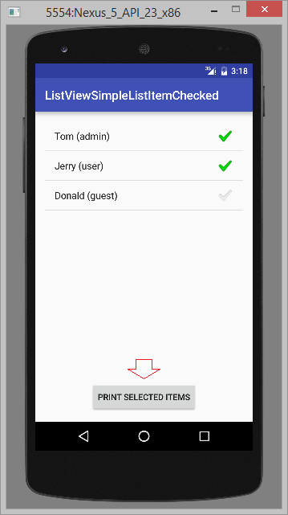
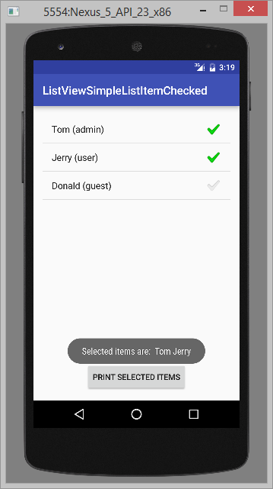
23/04/2020

Slide 16
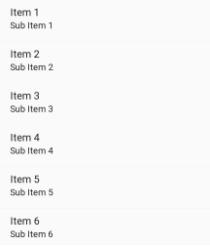
Phần 2: listview nâng cao
Layout List Item
3
2
Class
Object
1
ArrayList
<Object>
4
ObjectAdapter

Slide 17

Phần 2: listview nâng cao (tiếp)
Để dễ hình dung, lấy ví dụ: tạo listview hiển thị thông tin các quốc gia, trong đó:
Hình ảnh (ImageView): hiển thị cờ.
Tên quốc gia (TextView): hiển thị tên quốc gia.
Mô tả (TextView): hiển thị mô tả.
TextView
Brazil
Nằm ở Nam Mỹ
ImageView
Ví dụ minh họa bố cục một Item
23/04/2020

Slide 18
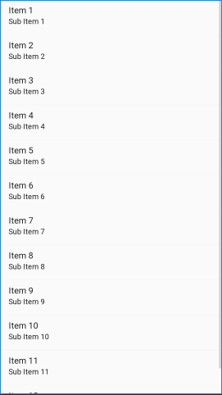
1. tạo layout Listview
Trên layout activity_main.xml tạo một ListView, có thể đặt ListView trong RelativeLayout để dễ chỉnh sửa bố cục.
Ảnh minh họa Listview
23/04/2020

Slide 19
2. Tạo layout List Item
Tạo một layout List Item.xml (nằm trong thư mục cùng đường dẫn với activity_main.xml)
Dùng RelativeLayout để định vị mối liên hệ của các view con (bố cục).
View con bao gồm ImageView và các TextView.
Chú ý: phải đặt id cho từng view được tạo.
23/04/2020

Slide 20
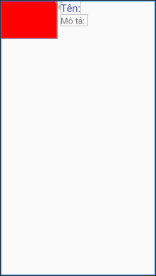
2. Tạo layout List Item (tiếp)
Ở đây chúng ta đặt màu background cho ImageView để dễ quan sát.
Ảnh minh họa List Item
23/04/2020

Slide 21
3. Tạo class Object
Tạo class đối tượng .java (nằm trong thư mục cùng đường dẫn với MainActivity.java)
Tạo các thuộc tính tương ứng với các view con đã tạo trong Layout List Item.
Viết phương thức khởi tạo đối tượng và các phương thức get, set.
Chú ý: hình ảnh có kiểu số nguyên.

Slide 22
3. Tạo class Object (tiếp)
public class Country {
private int anh;
private String Ten, MoTa;
public Country(int anh, String ten, String moTa) {
this.anh = anh;
Ten = ten;
MoTa = moTa;
}
public int getAnh() {
return anh;
}
public void setAnh(int anh) {
this.anh = anh;
}
public String getTen() {
return Ten;
}
public void setTen(String ten) {
Ten = ten;
}
public String getMoTa() {
return MoTa;
}
public void setMoTa(String moTa) {
MoTa = moTa;
}
}
Ví dụ minh họa class Country
23/04/2020

Slide 23
4. Tạo class Adapter
Tạo class đối tượng .java(nằm trong thư mục cùng đường dẫn với MainActivity.java)
Đây là lớp mở rộng từ BaseAdapter, nó làm nhiệm vụ hiển thị dữ liệu trên các List Item.
Tạo 3 thuộc tính kiểu Context, ArrayList, int.
Viết phương thức khởi tạo đối tượng và các phương thức get, set.
Chú ý đến phương thức getCount() và getView(…)
23/04/2020

Slide 24
4. Tạo class Adapter (tiếp)
Phương thức int getCount() trả về số lượng Item mà ListView sẽ hiển thị.
Ví dụ:
  public int getCount() {
  return countries.size();//lấy kích thước của mảng
  }
Phương thức getView(…) trả về một View, mỗi View là một Item trong ListView.
23/04/2020

Slide 25
4.1 Phương thức getView(…)
View getView(int position, View convertview, ViewGroup parent){}
Sử dụng component LayoutInflater, LayoutInfalter giúp chuyển file layout(xml) thành View(Java code) .
LayoutInflater là một System Service của Android.
Cú pháp đầy đủ: LayoutInflater layoutInflater = (LayoutInflater) context.getSystemService(Context.LAYOUT_INFLATER_SERVICE);
Cú pháp ngắn gọn: LayoutInflater layoutInflater = LayoutInflater.from(context);
23/04/2020

Slide 26
4.1 Phương thức getView(…) (tiếp)
Sau khi có đối tượng LayoutInflater, dùng phương thức inflate để chuyển đổi 1 xml layout file thành 1 View trong java.
Cú pháp:
view =layoutInflater.inflate(int resource, ViewGroup parent, Boolean attachToRoot);
Tiếp theo, thực hiện ánh xạ và gán giá trị.
23/04/2020

Slide 27
4.1 Phương thức getView(…) (tiếp)
public View getView(int position, View convertView, ViewGroup parent) {
LayoutInflater layoutInflater = LayoutInflater.from(context);
convertView = layoutInflater.inflate(layout, null);
//mapping
ImageView imgView = (ImageView)convertView.findViewById(R.id.image);
TextView txtName = (TextView)convertView.findViewById(R.id.name);
TextView txtDescription = (TextView)convertView.findViewById(R.id.description);
//gán giá trị
Country country = countries.get(position);
imgView.setImageResource(country.getAnh());
txtName.setText(country.getTen());
txtDescription.setText(country.getMoTa());
return convertView;
}
Ví dụ minh họa Phương thức getView(…)
23/04/2020

Slide 28
4.2 ViewHolder
Sử dụng ViewHolder giúp ứng dụng mượt hơn.
Tạo class ViewHolder.
Khai báo thuộc tính là những View cần ánh xạ.
23/04/2020

Slide 29
4.2 ViewHolder (tiếp)
Tại phương thức getView(…) tạo đối tượng ViewHolder;
Kiểm tra nếu View = null thì dùng LayoutInflater, phương thức inflate(..) sau đó ánh xạ;
Ánh xạ, ví dụ: holder.txtTen = (TextView) view.findViewById(R.id.textviewTen);
Truyền trạng thái ánh xạ của view vào holder: view.setTag(holder).
Nếu View khác null, lấy trạng thái ánh xạ từ holder: holder = (ViewHolder) view.getTag();
Thực hiện gán giá trị, ví dụ: holder.txtTen.setText(…);
23/04/2020

Slide 30
4.2 ViewHolder (tiếp)
private class Holder{
TextView txtName, txtDescription;
ImageView imgView;
}
public View getView(int position, View convertView, ViewGroup parent){
Holder holder = new Holder();
if(convertView == null){
LayoutInflater layoutInflater = LayoutInflater.from(context);
convertView = layoutInflater.inflate(layout, null);
//mapping
holder.imgView = (ImageView)convertView.findViewById(R.id.image);
holder.txtName = (TextView)convertView.findViewById(R.id.name);
holder.txtDescription = (TextView)convertView.findViewById(R.id.description);
convertView.setTag(holder);
}
...
}
Ví dụ minh họa ViewHolder
23/04/2020

Slide 31
4.2 ViewHolder (tiếp)
public View getView(int position, View convertView, ViewGroup parent){
...
else
holder = (Holder) convertView.getTag();
//gán giá trị
Country country = countries.get(position);
holder.imgView.setImageResource(country.getAnh());
holder.txtName.setText(country.getTen());
holder.txtDescription.setText(country.getMoTa());
return convertView;
}
Ví dụ minh họa ViewHolder
23/04/2020

Slide 32
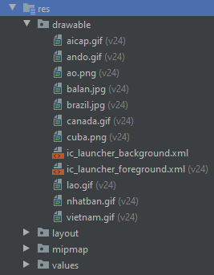
5 Cài đặt MainActivity.java
Copy hình ảnh vào đường dẫn res/drawable;
Ảnh minh họa
23/04/2020

Slide 33
5 Cài đặt MainActivity.java (tiếp)
Tạo các biến có kiểu: ListView, Adapter từ class Adapter và ArrayList.
Tại phương thức onCreate(…), thực hiện ánh xạ và thêm các phần tử vào mảng.
Gán giá trị vào biến kiểu Adapter.
Đưa biến kiểu Adapter vào listview.
23/04/2020

Slide 34
5 Cài đặt MainActivity.java (tiếp)
Ở đây chúng ta tạo thêm phương thức taomang() để dễ quan sát.
ListView listView;
CountryAdapter countryAdapter;
ArrayList<Country> countries;
@Override
protected void onCreate(Bundle savedInstanceState) {
super.onCreate(savedInstanceState);
setContentView(R.layout.activity_main);
listView = (ListView)findViewById(R.id.listview);
taomang();
countryAdapter = new CountryAdapter(this, R.layout.list_item_layout, countries);
listView.setAdapter(countryAdapter);
}
Ví dụ minh họa tại cài đặt MainActivity.java
23/04/2020

Slide 35
5 Cài đặt MainActivity.java (tiếp)
private void taomang(){
countries = new ArrayList<Country>();
countries.add(new Country(R.drawable.aicap, "Ai Cập", “Bắc Phi"));
countries.add(new Country(R.drawable.ando, "Ấn Độ", “Nam Á"));
countries.add(new Country(R.drawable.ao, "Áo", “Trung Âu"));
countries.add(new Country(R.drawable.balan, "Ba lan", “Trung Âu"));
countries.add(new Country(R.drawable.brazil, "Brazil", “Nam Mỹ"));
countries.add(new Country(R.drawable.canada, "Canada", “Bắc Mỹ"));
countries.add(new Country(R.drawable.cuba, "Cu-ba", “Trung Mỹ"));
countries.add(new Country(R.drawable.lao, "Lào", “Đông Nam Á"));
countries.add(new Country(R.drawable.nhatban, "Nhật Bản", “Đông Á"));
countries.add(new Country(R.drawable.vietnam, "Việt Nam", “Đông Nam Á"));
}
Ví dụ minh họa phương thức tạo mảng
23/04/2020

Slide 36
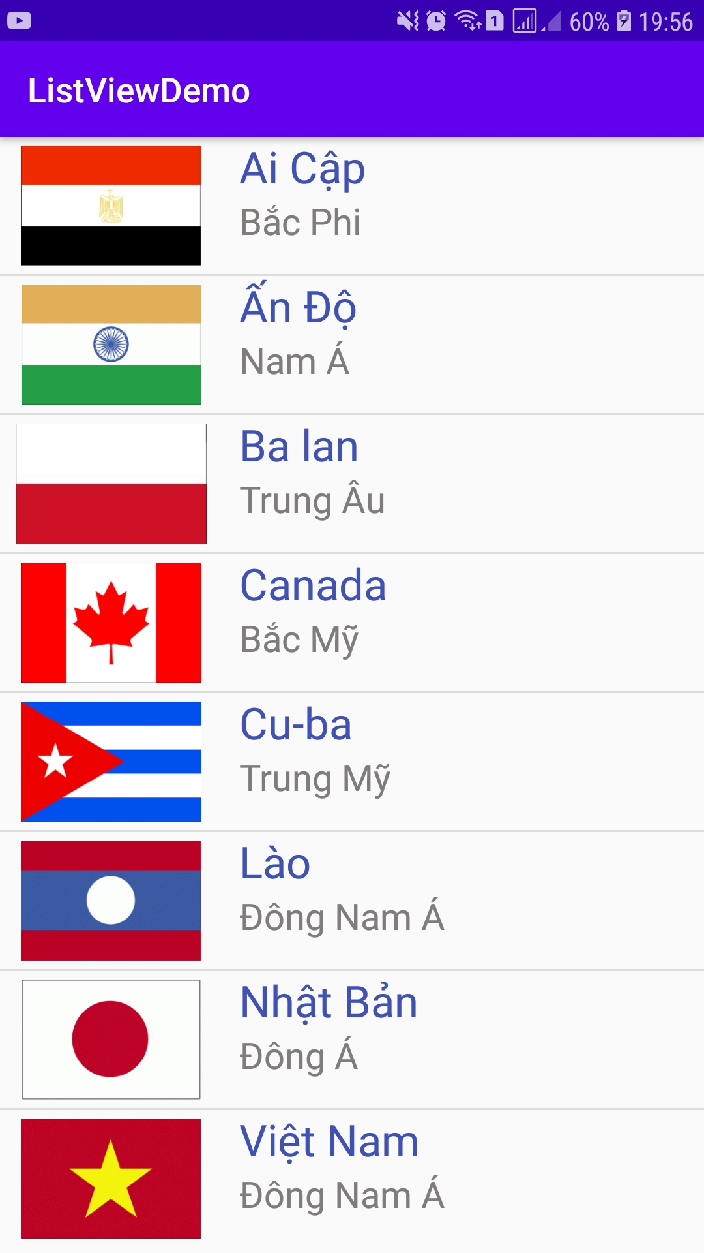
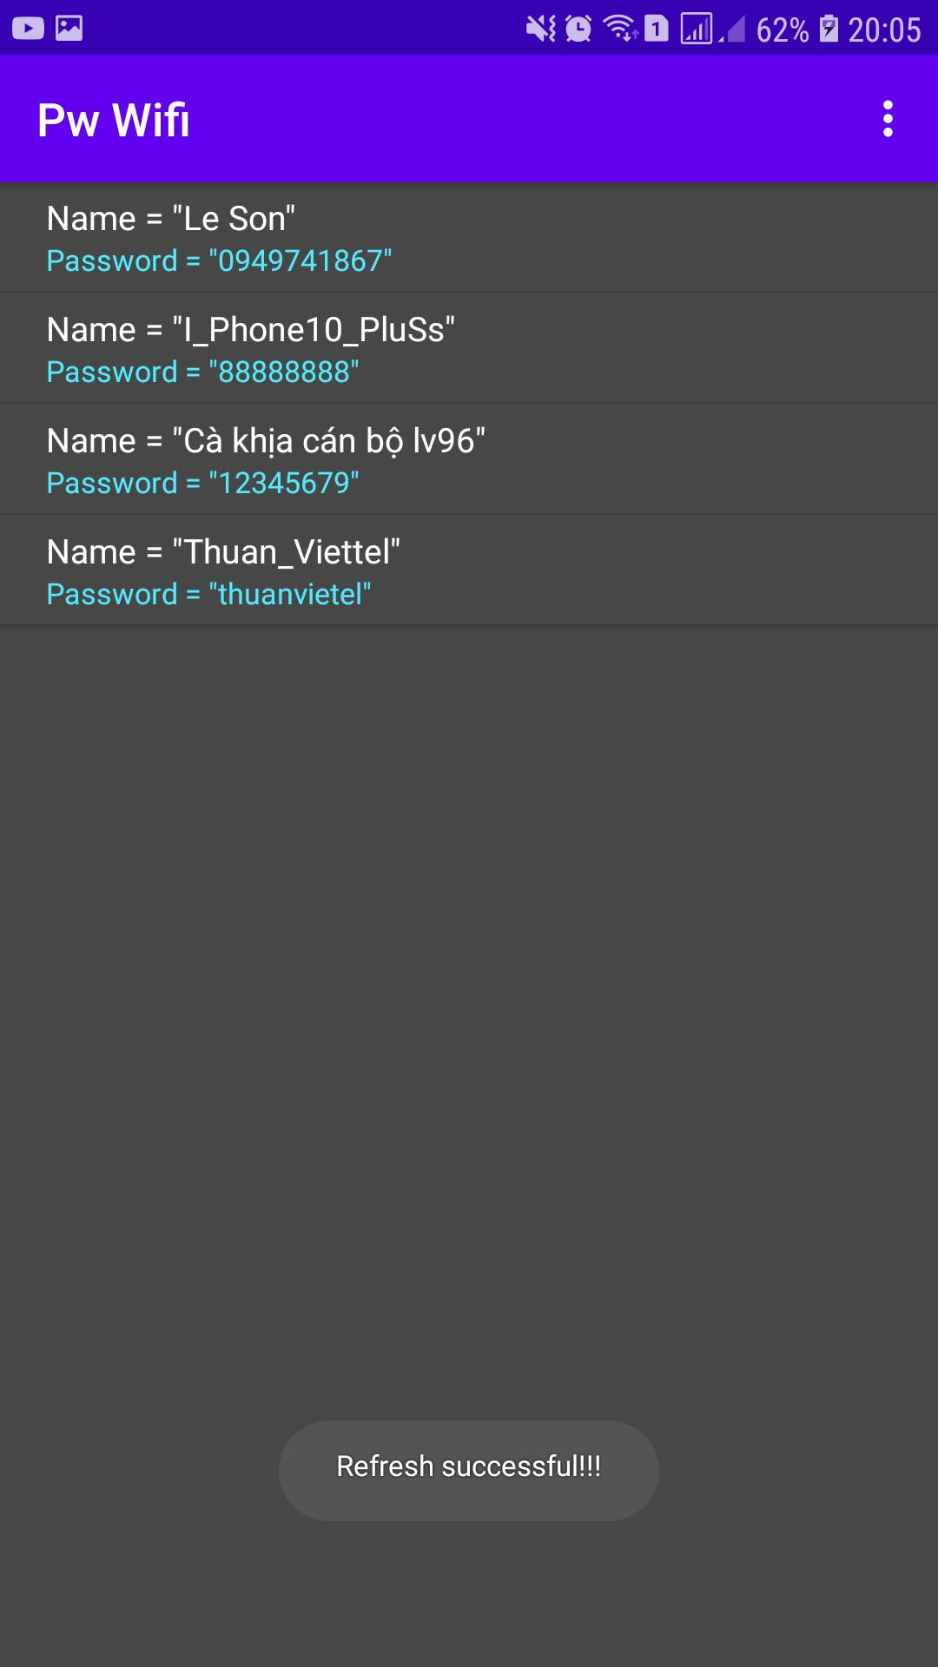
Ảnh minh họa sản phẩm
Ứng dụng xem mật khẩu wifi
23/04/2020

Slide 37
Hết
CẢM ƠN THẦY VÀ CÁC BẠN ĐÃ THEO DÕI!
23/04/2020

